Slide 1



① 外部イングレス
Container Apps Environment
webapp1
webapi2
① 外部イングレス
② 内部イングレス
③ Dapr 経由

Slide 2
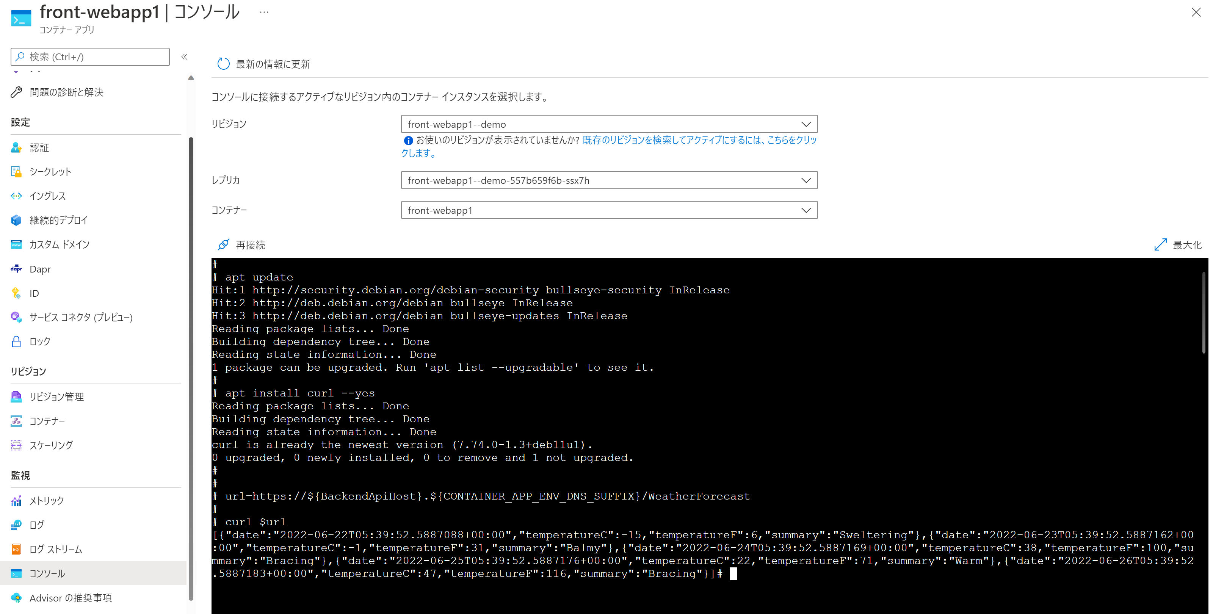

Slide 3
Container App
Container App
ingress.targetPort
アプリ
ingress.targetPort
アプリ
localhost:$DAPR_HTTP_PORT
dapr.appPort
dapr.appId

